Slide 1
Музыкальные Страницы Площадь Искусств в Санкт-Петербурге
Проект по программированию
На Python
Web-приложение FLASK
проект выполнил
Петров Вячеслав 9^{а}
руководитель проекта:
Зеленина Светлана Борисовна

Slide 2
Идея проекта
Создать приложение – музыкальная история города Санкт-Петербурга.
Площадь Искусств – одно из таких мест.
Идея разместить -
Немного фотографий, небольшую викторину, тест о известных архитекторах, музыкантах, людях искусства, чьи имена связаны с историей этой площади и архитектурном ансамбле этой площади;
Отрывки из музыкальных произведений

Slide 3
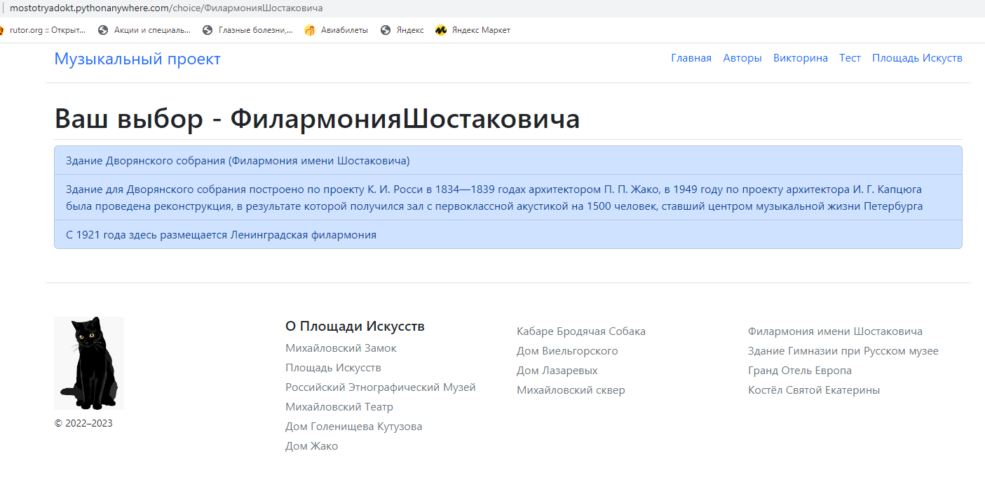

Slide 4
для решения каких задач он создан
Для подготовки к зачету в музыкальной школе;
Для самообразования;
Может быть использован на внеклассных мероприятиях, посвященных музыкальной культуре

Slide 5
реализация и технология
Реализация проекта с from flask import Flask, request, render_template
С помощью декоратора app.route можно создавать сколько угодно страниц со своими собственными адресами
@app.route('/')
@app.route('/home')
def home():
return render_template('index.html') – главная страница

Slide 6
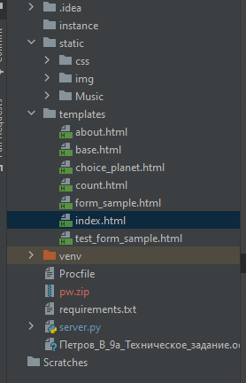
структура (классы)
server.py
папки: templates (html-файлы, шаблон: base.html), static с папками img, Music

Slide 7
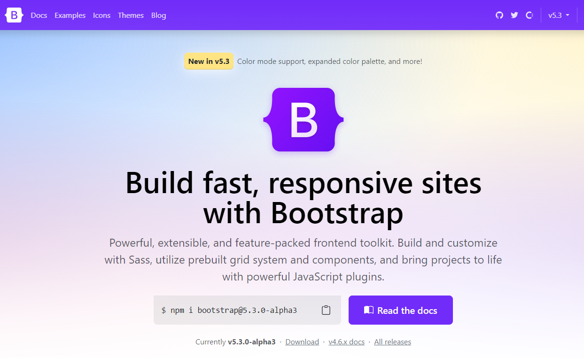
особенности приложения
В проекте используется библиотека стилей
BOOTSTRAP
https://getbootstrap.com/
Мой проект:
http://mostotryadokt.pythonanywhere.com
Размещение приложения возможно благодаря
http://pythonanywhere.com

Slide 8
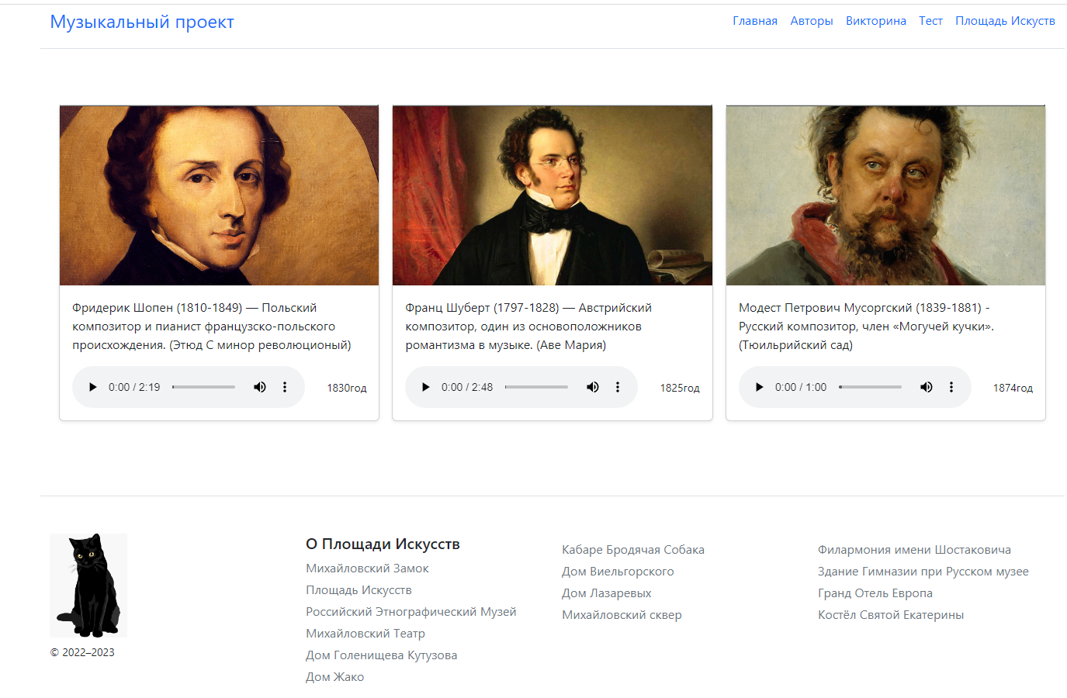
выводы по работе
Используя технологию
Flask, мне удалось
Создать интерактивное веб-приложение

Slide 9
возможности для доработки и развития
Добавить возможность работать с библиотекой базы данных
(from flask_sqlalchemy import SQLAlchemy)

